Slide 1

Predicting credit card default
신용카드 사용자 대금 연체 정도 예측
박우빈
20171413
정보통계보험수리학과

Slide 2

CONTENTS
분석 설계
- 분석 주제
- 분석 데이터
- 분석 모델
- 분석 변수
2. 분석 결과
- 데이터 탐색
- 주요 데이터 전처리
- 모델 정확도
- 분석 결과
- 분석 의미 및 활용 방안

Slide 3
분석 설계

Slide 4



1. 분석 설계
분석 주제
사용자의 개인 정보 그리고 데이터를 활용하여 신용카드 사용자의 연체 정도 예측
.
?
default
default: 채무 불이행

Slide 5
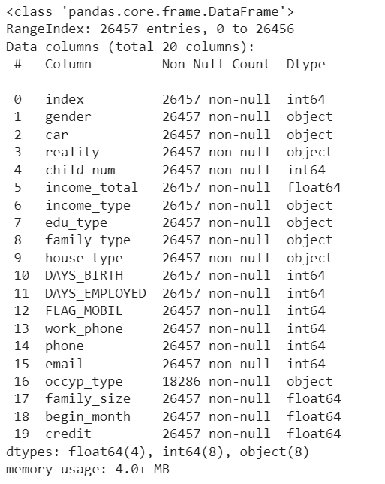
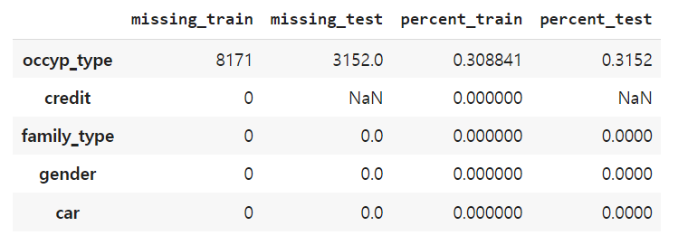
1. 분석 설계
분석 데이터
Train 데이터 정보 확인
결측값 확인
데이터 수(행): 26457개
변수 개수(열): 20개
occyp_type → nan값 존재

Slide 6
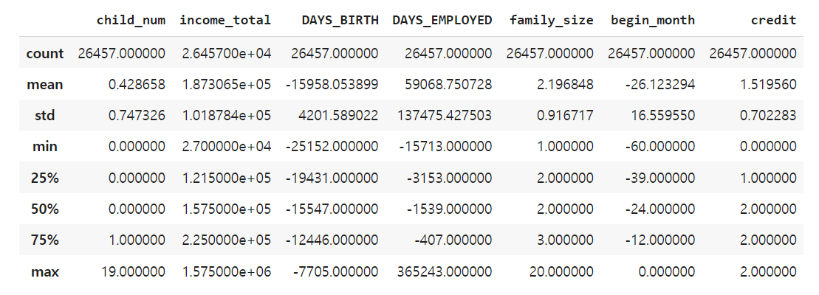
1. 분석 설계
분석 데이터
Train 데이터 기술통계량
child_num의 최대 값(19) >> 3분위수(1)
DAYS_EMPLOYED의 최대 값(365243) 다른 부호
family_size의 최대 값(20) >> 3분위수(3)

Slide 7
1. 분석 설계
분석 모델
사용 알고리즘
기법
하이퍼파라미터 튜닝
- optuna
검증 방법
- StratifiedKFold
- n_splits = 10
- shuffle = True
CatBoost
Classifier
LGBM
Classifier
XGB
Classifier

Slide 8

1. 분석 설계
분석 모델
catboost 파라미터
hyper-parameter | parameter range setting | best params
learning_rate | loguniform(0.01, 0.3) | 0.010189592979395137
n_estimators | int(4, 10) | 8339
max_depth | int(4, 10) | 8
colsample_bylevel | float(0.4, 1.0) | 0.8374043008245924
l2_lear_reg | float(1e-8, 3e-5) | 2.3140397697111515e-05
min_child_samples | int(5, 100) | 12
max_bin | int(200, 500) | 307
od_type | categorical(‘IncToDec’, ‘Iter’) | ‘Iter’

Slide 9

1. 분석 설계
분석 모델
LGBMClassifier 파라미터
hyper-parameter | parameter range setting | best params
verbosiry | -1 | -1
learning_rate | longuniform(0.01, 0.3) | 0.07896186801026692
n_estimators | 10000 | 10000
objective | “multiclass” | “multiclass”
metric | “multi_logloss” | “multi_logloss”
reg_alpha | float(1e-8, 3e-5) | 5.1240184693818725e-06
reg_lambda | float(1e-8, 9e-2) | 0.005854652718159227
max_depth | int(1, 20) | 19
num_leaves | int(2, 256) | 248
colsampe_bytree | float(0.4, 1.0) | 0.8850384088698766,
subsample | float(0.3, 1.0) | 0.5132296384213595
subsample_freq | int(1, 10) | 1
min_child_samples | int(5, 100) | 70
max_bin | int(200, 500) | 332

Slide 10

1. 분석 설계
분석 모델
XGBClassifier 파라미터 (1)
hyper-parameter | parameter range setting | best params
learnig_rate | longuniform(0.01, 0.3) | 0.030019946952402964
n_estimators | int(1000, 10000) | 5669
objective | “multiclass” | “multiclass”
metric | “multi_logloss” | “multi_logloss”
reg_alpha | float(1e-8, 3e-5) | 2.1093538577266385e-05
reg_lambda | float(1e-8, 9e-2) | 0.032726670577840435
max_depth | int(1, 20) | 20
num_leaves | int(2, 256) | 247

Slide 11
1. 분석 설계
분석 모델
XGBClassifier 파라미터 (2)
hyper-parameter | parameter range setting | best params
colsampe_bytree | uniform(0.5, 1, 0.1) | 0.6
nthread | -1 | -1
lambda | longuniform(1e-3, 10) | 0.09749762207436122
alpha | longuniform(1e-3, 10) | 0.015977662354833867
subsample | categorical(0.6, 0.7, 0.8, 1.0) | 0.8
min_child_weight | int(1, 300) | 16
gamma | int(1, 3) | 1

Slide 12
1. 분석 설계
분석 변수
- 기존 설명 변수
변수 이름 | 변수 설명
gender | 여자,남자
car | 차 소유 여부
reality | 부동산 소유 여부
child_num | 자녀의 수
Income_total | 총 수입
Income_type | 소득 분류
edu_type | 최종학력
family_type | 가족 구성
family_size | 가족 구성원
변수 이름 | 변수 설명
house_type | 생활방식
DAYS_BIRTH | 태어난 일수
DAYS_EMPLOYED | 고용일수
FLAG_MOBIL | 휴대폰 소유 여부
work_phone | 회사 휴대폰 소유 여부
phone | 집 전화 소유 여부
email | 이메일 소유 여부
occyp_type | 직업 유형
begin_month | 카드 발급 월수

Slide 13
1. 분석 설계
분석 변수
- 사용 설명 변수
모두 같은 값을 갖는 FLAG_MOBIL 변수는 분석에서 제외
변수 이름 | 변수 설명
gender | 여자,남자
car | 차 소유 여부
reality | 부동산 소유 여부
child_num | 자녀의 수
Income_total | 총 수입
Income_type | 소득 분류
edu_type | 최종학력
family_type | 가족 구성
family_size | 가족 구성원
변수 이름 | 변수 설명
house_type | 생활방식
DAYS_BIRTH | 태어난 일수
DAYS_EMPLOYED | 고용일수
FLAG_MOBIL | 휴대폰 소유 여부
work_phone | 회사 휴대폰 소유 여부
phone | 집 전화 소유 여부
email | 이메일 소유 여부
occyp_type | 직업 유형
begin_month | 카드 발급 월수
제외

Slide 14
1. 분석 설계
분석 변수
- 파생 변수
개인 속성 변수
변수 이름 | 변수 수식 | 변수 설명
personal_information | "income_type","edu_type","family_type","house_type","income_total","DAYS_BIRTH","DAYS_EMPLOYED","occyp_type","child_num","work_phone","phone","email","gender","car","reality“ (credit, begin_month 변수를 제외한 모든 변수) → join | 신용도와 카드 발급월을 제외한 모든 컬럼 중복 데이터 다수 존재 → 특정 사람이 여러 신용카드를 발급한 경우로 판단 중복되는 데이터를 동일 인물로 판단하기 위한 개인 정보 변수
card_count | groupby(“personal_information”) → count | 한 사람이 발급한 신용카드 수 personal_information의 중복 데이터 수
money | “car” + 1.5 * “reality” + “phone” | 개인 재산 관련 변수 차, 부동산, 휴대푠 변수 통합 부동산 변수에 가중치

Slide 15
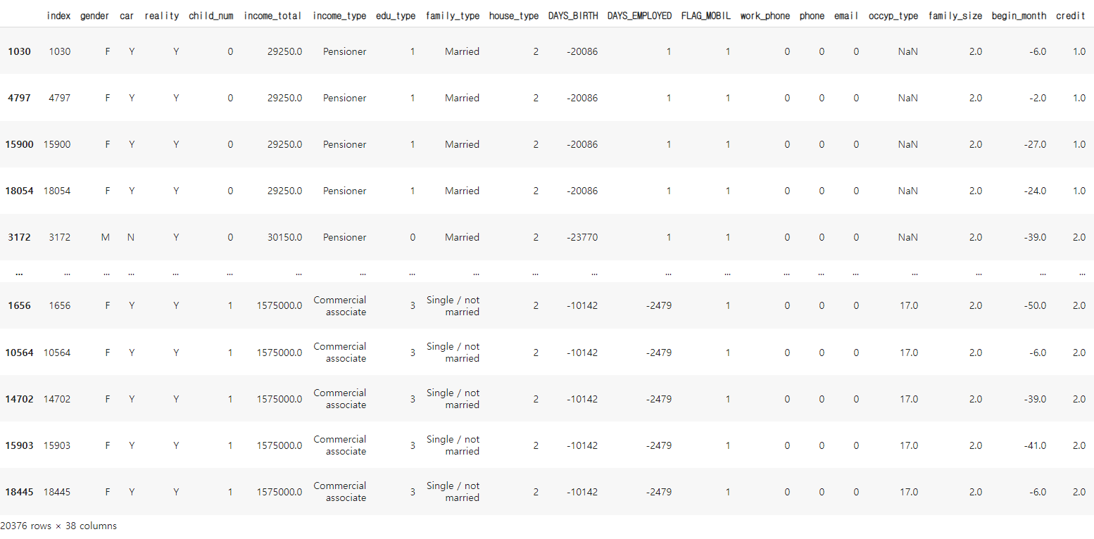
1. 분석 설계
분석 변수
- 파생 변수
- 중복되는 관측치가 있음.

Slide 16
1. 분석 설계
분석 변수
- 파생 변수
범주형 변수 조합
변수 이름 | 변수 수식 | 변수 설명
income_type_edu_type | “income_type” + “edu_type” | 소득유형 + 교육수준
family_type_house_type | “family_type” + “house_type” | 결혼여부 + 생활방식
family_type_edu_type | “family_type” + ”edu_type” | 결혼여부 + 교육수준
family_type_income_type | “family_type” + ”income_type” | 결혼여부 + 소득유형
Income_type_house_type | “income_type” + “house_type” | 소득유형 + 생활방식

Slide 17
1. 분석 설계
분석 변수
- 파생 변수
연속형 변수 조합 (1)
변수 이름 | 변수 수식 | 변수 설명
birth_division_employed birth_multiplication_employed | “DAYS_BIRTH” / ” DAYS_EMPLOYED” “DAYS_BIRTH” * ” DAYS_EMPLOYED” | 근무기간 대비 나이
Income_division_employed income_multiplication_employed | “income” / “DAYS_EMPLOYED” “income” * “DAYS_EMPLOED” | 근무기간 대비 소득
Income_division_birth income_multiplication_birth | “income” / “DAYS_BIRTH” “income” * “DAYS_BIRTH” | 나이 대비 소득
Income_total_division_family_size | “income” / “family_size” | 가족구성원 대비 소득
income_total_card | “income_total” / “card_count” | 카드 수 대비 소득
birth_card | “DAYS_BIRTH” / “card_count” | 카드 수 대비 나이
employed_card | “DAYS_EMPLOYED” / “card_count” | 카드 수 대비 근무기간

Slide 18
1. 분석 설계
분석 변수
- 파생 변수
연속형 변수 조합 (2)
변수 이름 | 변수 수식 | 변수 설명
birth_minus_employed | “DAYS_BIRTH” - 1.5 * ”DAYS_EMPLOYED” | 나이 – 근무기간
birth_employed_squared_minus | ("DAYS_BIRTH"])**2 – ("DAYS_EMPLOYED“)**2 | 비선형 표현 방법 피타고라스 정리를 사용한 변수 정의 (-)
Birth_employed_squared_plus | ("DAYS_BIRTH")**2 + ("DAYS_EMPLOYED")**2 | 비선형 표현 방법 피타고라스 정리를 사용한 변수 정의 (+)

Slide 19
분석 결과

Slide 20
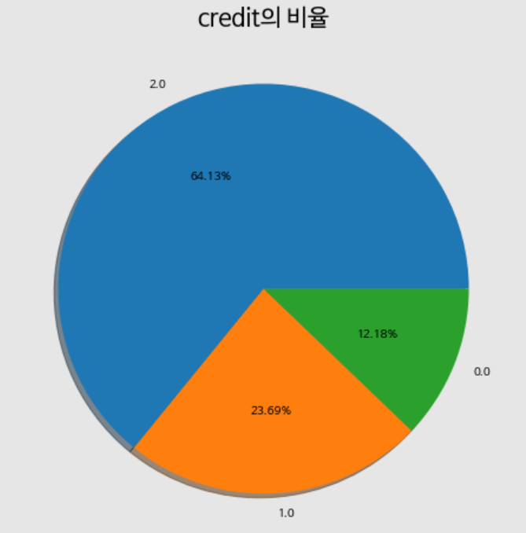
2. 분석 결과
데이터 탐색
- 범주형 변수 EDA
credit(신용 등급) 비율
target변수의 비율
신용도가 좋지 않은 사람(2.0)의 비율이 가장 크다.
반면 신용도가 제일 높은 사람(0.0)의 비율이 가장 작다.

Slide 21
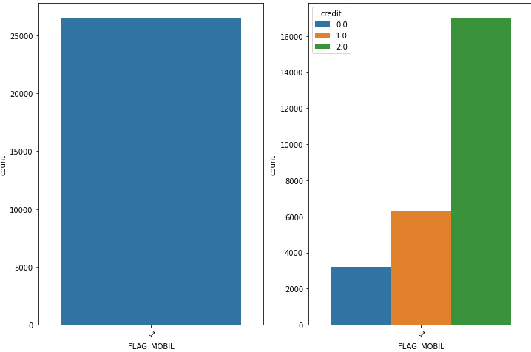
2. 분석 결과
데이터 탐색
- 범주형 변수 EDA
FLAG MOBIL
FLAG_MOBIL은 1의 값만 가짐.

Slide 22
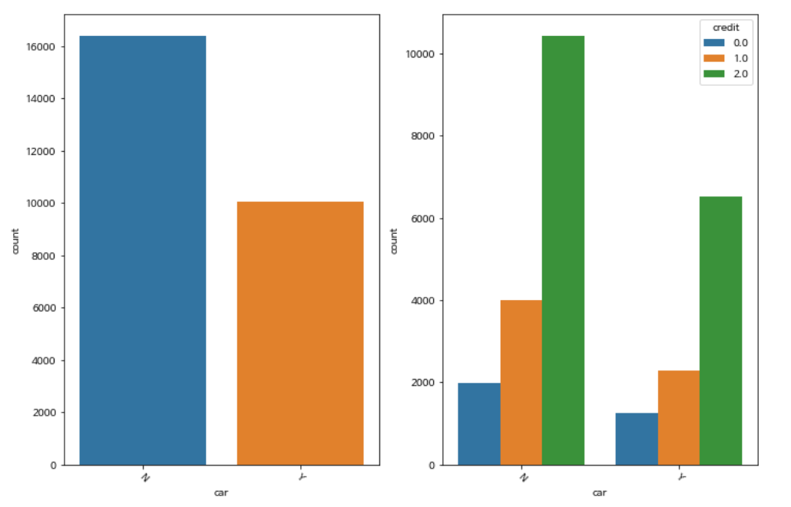
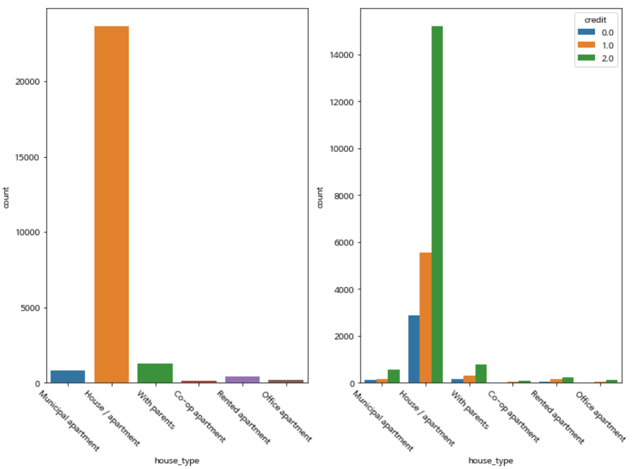
2. 분석 결과
데이터 탐색
- 범주형 변수 EDA
car & credit
house_type & credit

Slide 23
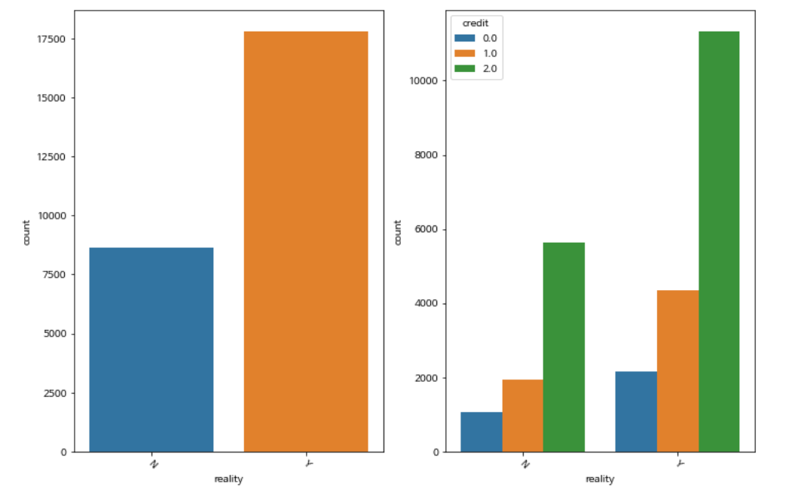
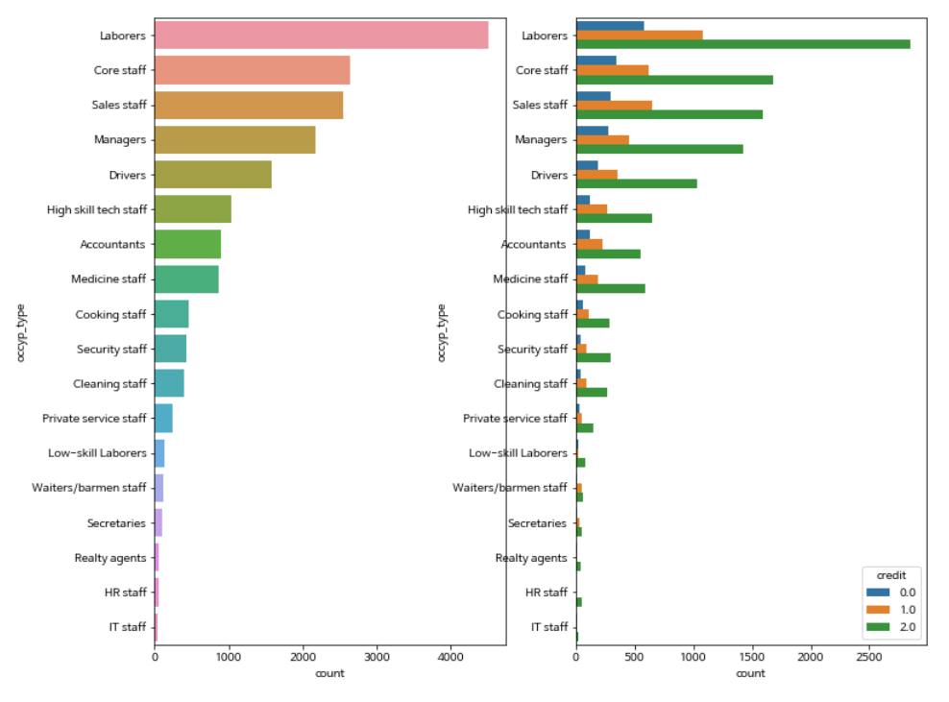
2. 분석 결과
데이터 탐색
- 범주형 변수 EDA
reality & credit
occyp_type & credit

Slide 24
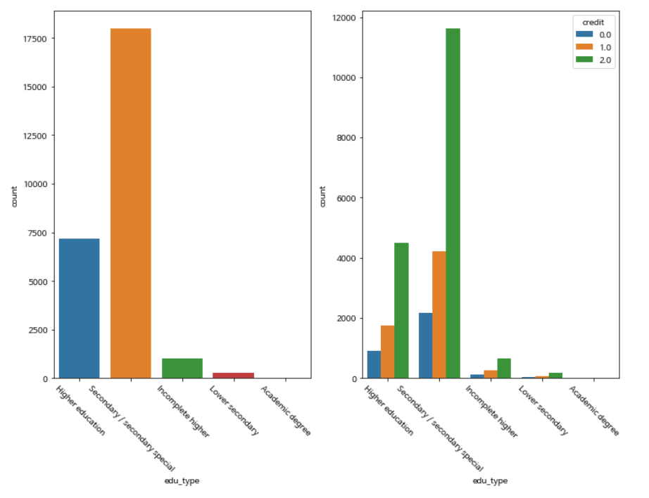
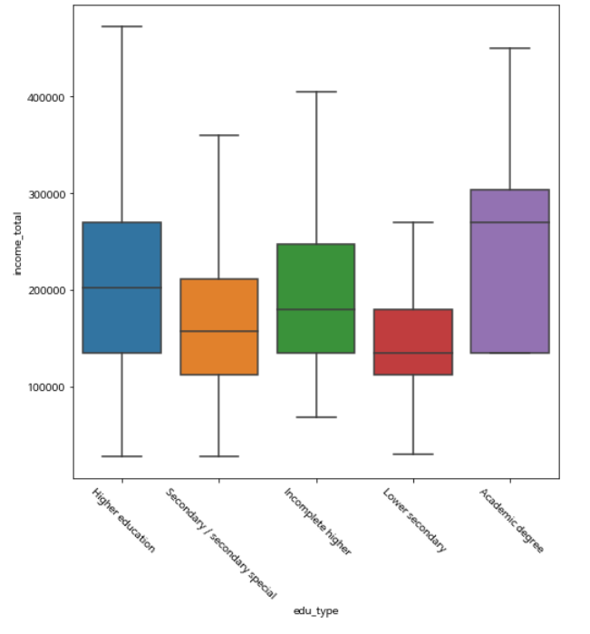
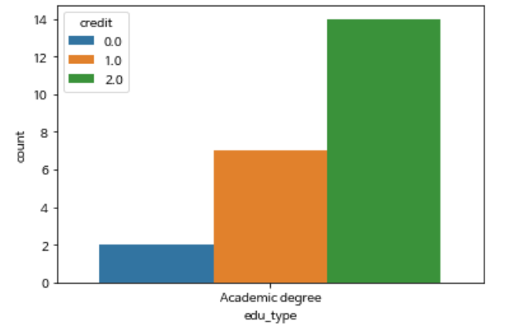
2. 분석 결과
데이터 탐색
- 범주형 변수 EDA
edu_type & credit
Academic degree
& credit
edu_type & income_total

Slide 25
2. 분석 결과
데이터 탐색
- 범주형 변수 EDA
reality & credit
occyp_type & credit

Slide 26
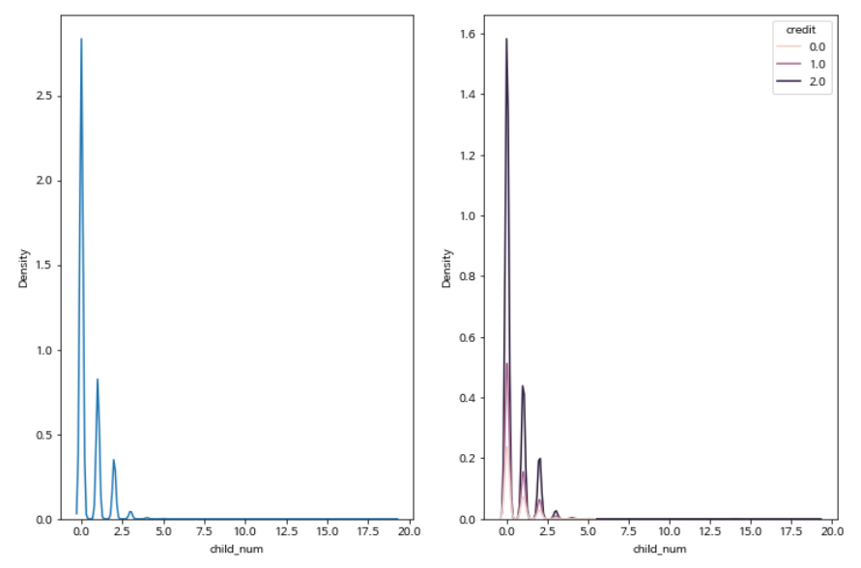
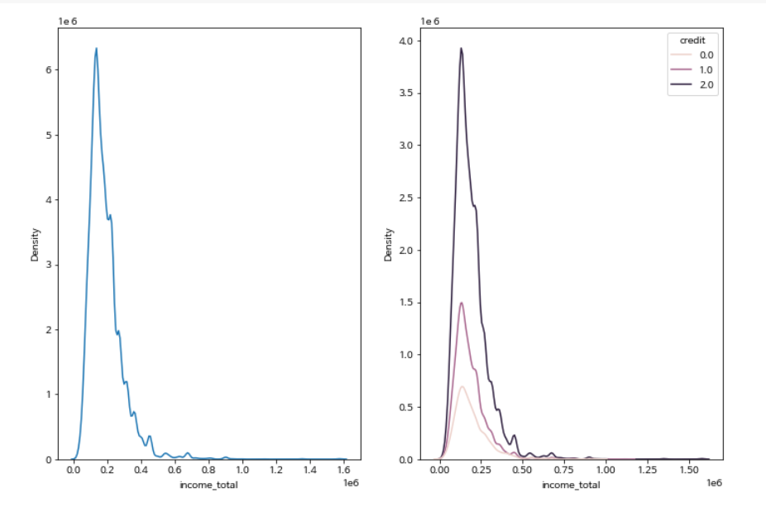
2. 분석 결과
데이터 탐색
- 연속형 변수 EDA
child_num & credit
income_total & credit

Slide 27
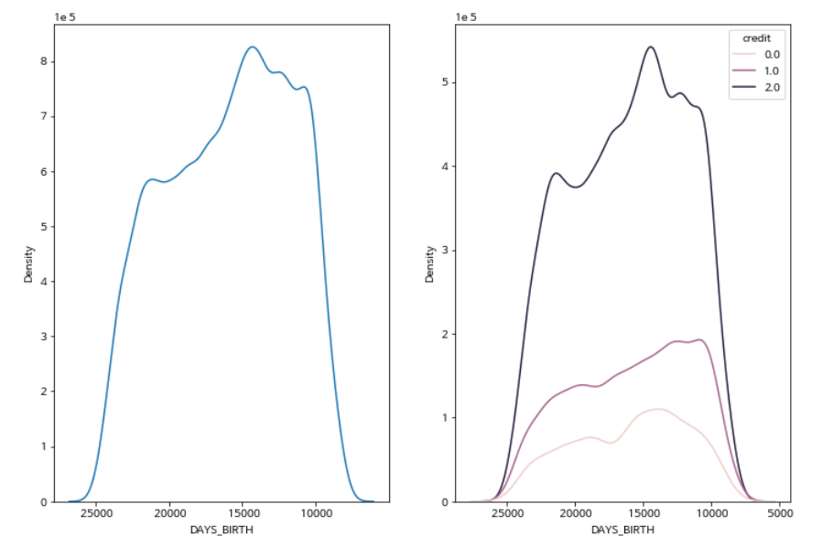
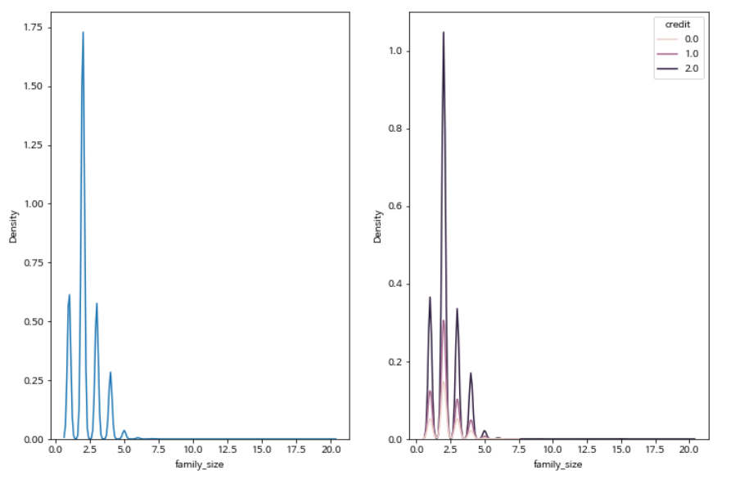
2. 분석 결과
데이터 탐색
- 연속형 변수 EDA
DAYS_BIRTH & credit
family_size & credit

Slide 28
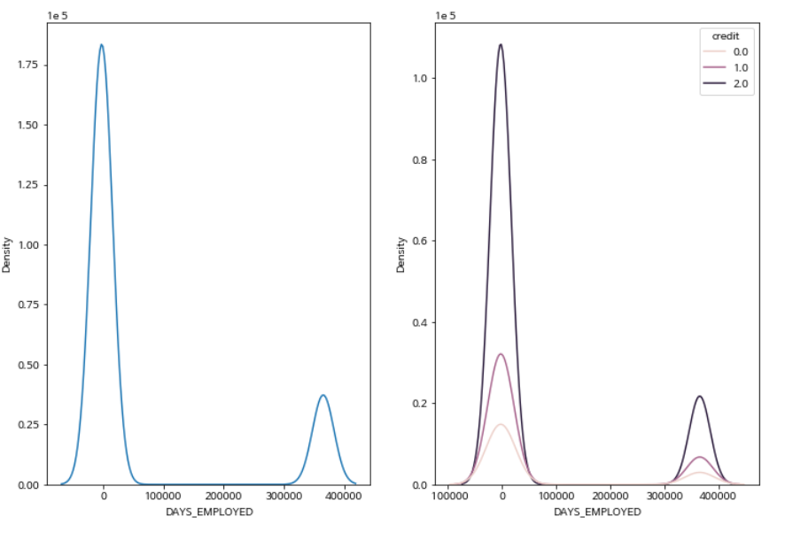
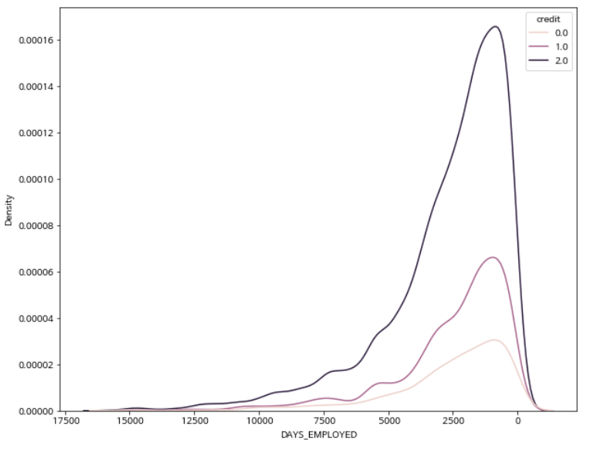
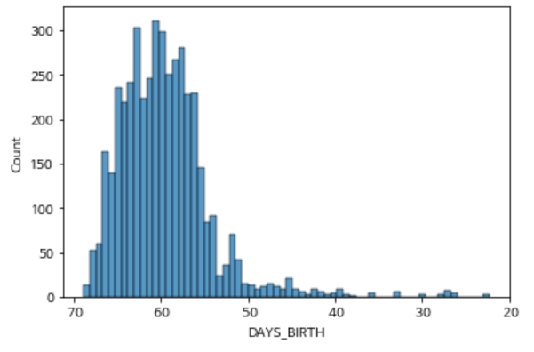
2. 분석 결과
데이터 탐색
- 연속형 변수 EDA
DAYS_EMPLOYED & credit
DAYS_EMPLOYED < 0
& credit
DAYS_EMPLOYED > 0
& DAYS_BIRTH
work
No work
No work
0

Slide 29
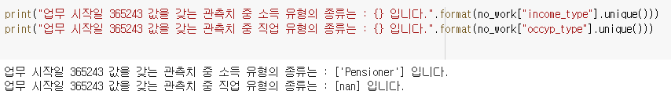
2. 분석 결과
데이터 탐색
- 연속형 변수 EDA
업무 시작일 365243 관측치

Slide 30
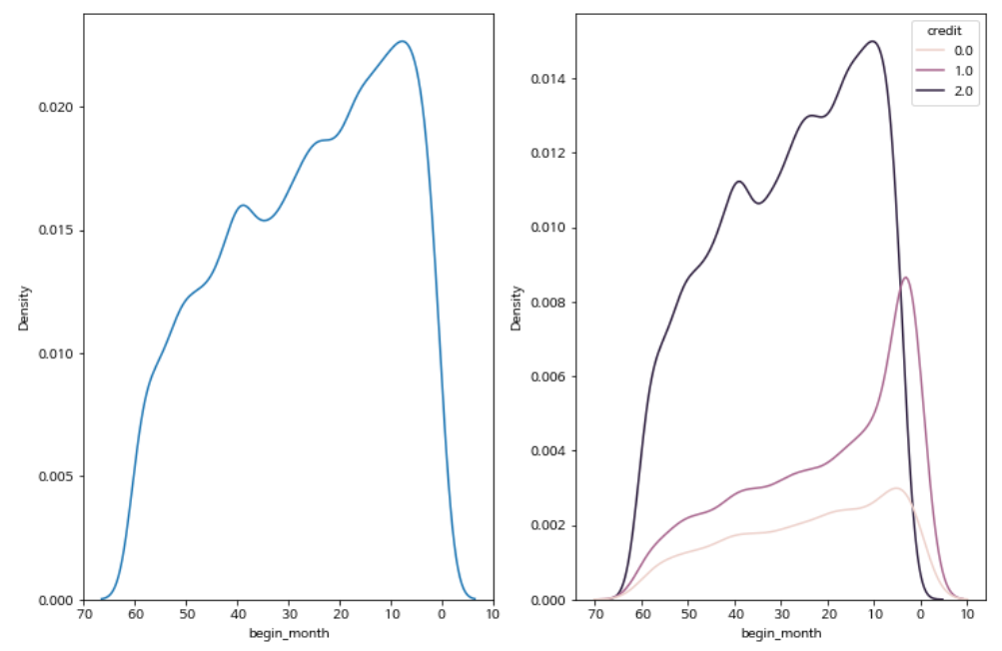
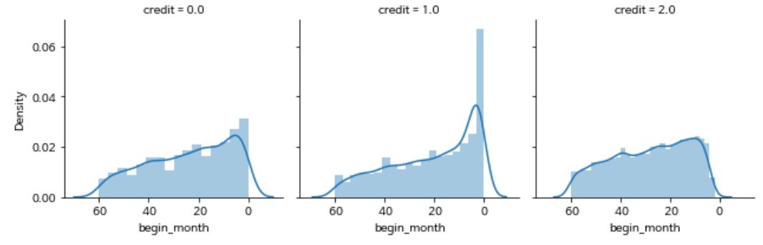
2. 분석 결과
데이터 탐색
- 연속형 변수 EDA
begin_month & credit 1
begin_month & credit 2

Slide 31
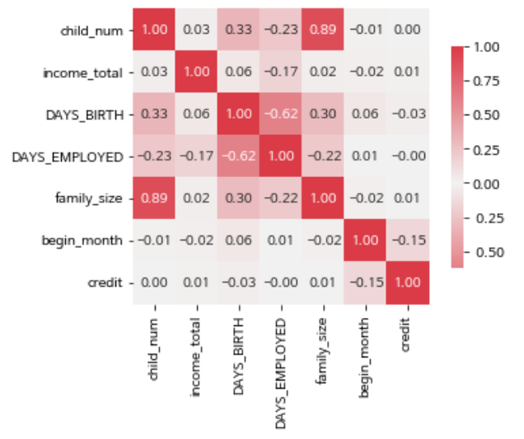
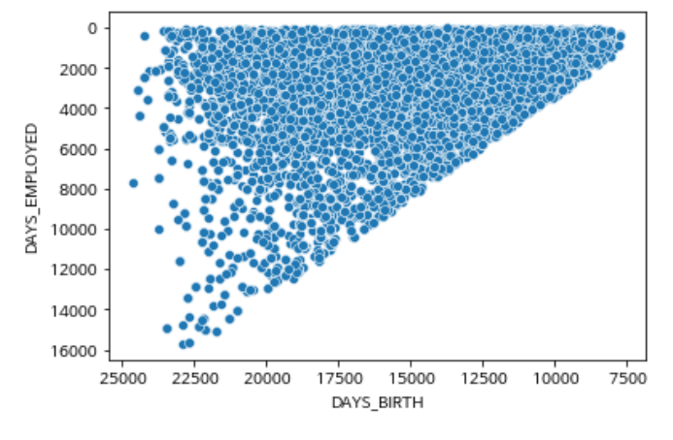
2. 분석 결과
데이터 탐색
- 상관관계
heatmap
DAYS_BIRTH & DAYS_EMPLOYED

Slide 32
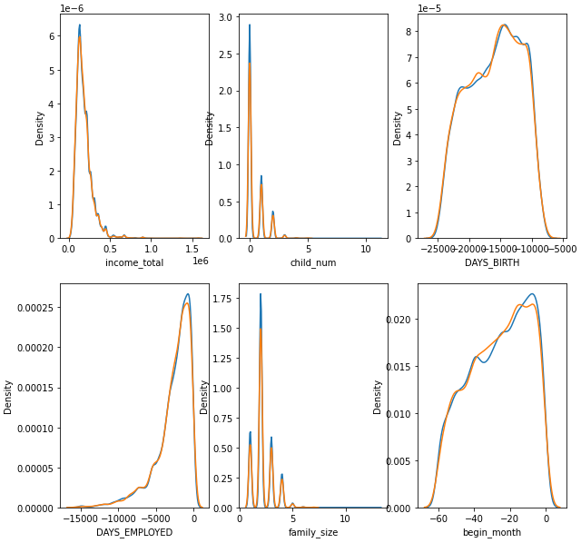
2. 분석 결과
데이터 탐색
- train/test 분포 비교

Slide 33
2. 분석 결과
주요 데이터 전처리
업무 시작일 관련 전처리
업무 시작일의 365243의 값을 1로 변경.
업무 시작일을 사용한 파생변수를 만들기 때문에 값의 범위를 줄임.

Slide 34
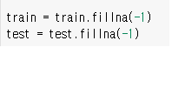
2. 분석 결과
주요 데이터 전처리
occyp_type 결측치 처리
결측치를 -1로 변경.

Slide 35
2. 분석 결과
주요 데이터 전처리
family_size, child_num 관련 전처리
- 가족의 규모 보다 자녀수가 큰 관측치

Slide 36
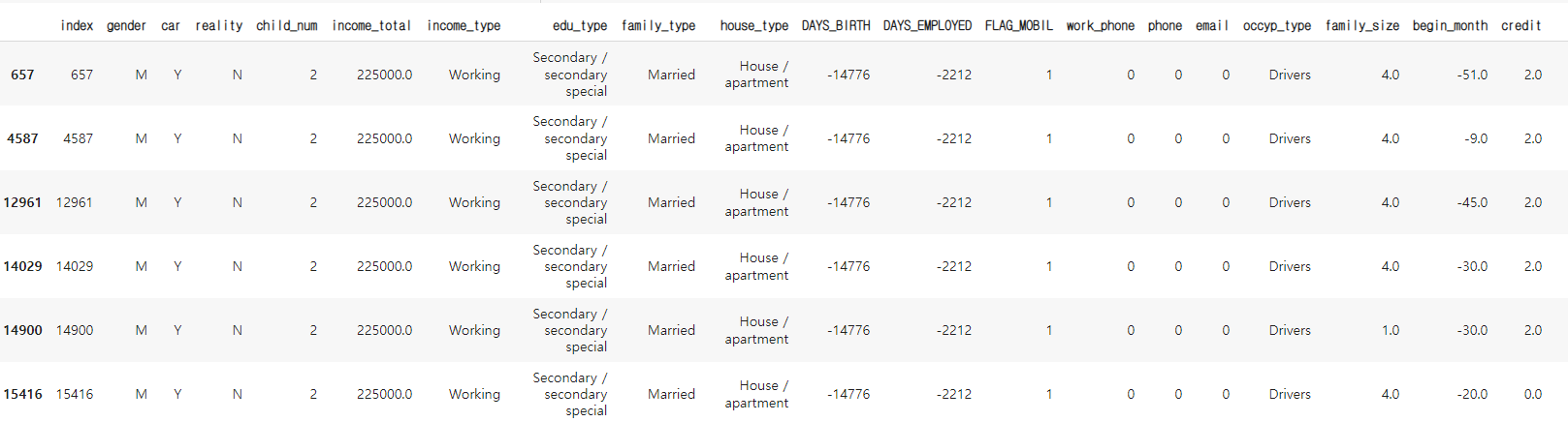
2. 분석 결과
주요 데이터 전처리
family_size, child_num 관련 전처리
- family_size가 전부 4임. 따라서 4로 값을 변경

Slide 37
2. 분석 결과
주요 데이터 전처리
family_size, child_num 관련 전처리
Train과 test간 데이터 분포가 다름.
Train의 child_num을 14를 9 19를 11로 축소
Train의 family_size를 15를 11 20을 13으로 축소
다른 코드들은 child_num 7이상 관측치 제거. (값의 범위를 축소시켰을 때 성능이 더 좋음.)

Slide 38
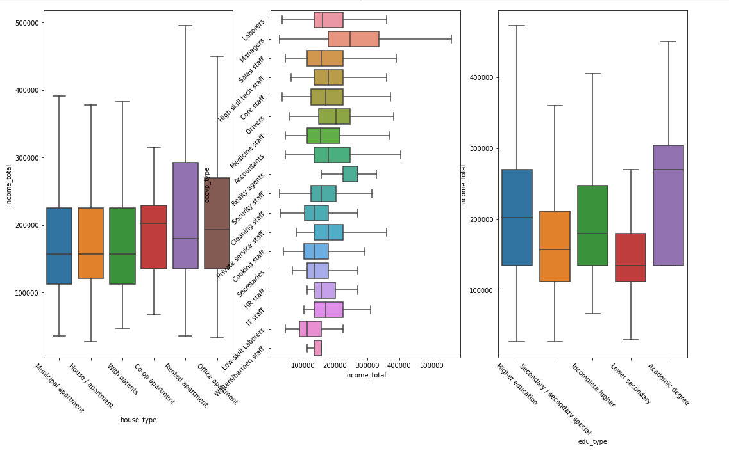
2. 분석 결과
주요 데이터 전처리
주거 형태, 직업유형, 교육수준에 따라 연간 소득의 차이를 보임.

Slide 39
2. 분석 결과
주요 데이터 전처리
edu_type, house_type, occyp_type 관련 전처리
범주형 변수는 무작위 숫자로 인코딩.
위 세 변수는 연간 소득에 따라 순서를 부여.

Slide 40
2. 분석 결과
모델 정확도
파생 변수 포함하지 않은 베이스 라인 점수
XGB
Classifier
LGBM
Classifier
Cat
Classifier
0.7091
0.7281
0.7357
※ 평가 방식: 10-Stratified-Fold를 활용한, Fold별 Logloss의 평균 값

Slide 41
2. 분석 결과
모델 정확도
파생 변수 포함한 점수
cat
Classifier
XGB
Classifier
LGBM
Classifier
0.6686
0.6848
0.7584
※ 평가 방식: 10-Stratified-Fold를 활용한, Fold별 Logloss의 평균 값

Slide 42
2. 분석 결과
모델 정확도
Best Model!!!
cat
Classifier
XGB
Classifier
LGBM
Classifier
0.6686
0.6848
0.7584
※ 평가 방식: 10-Stratified-Fold를 활용한, Fold별 Logloss의 평균 값

Slide 43


2. 분석 결과
분석 의미 및 활용 방안
분석 의미
사용자의 개인 정보 그리고 데이터를 활용하여 신용카드 사용자의 연체 정도 예측
활용 방안
현재 많은 금융업계는 인공지능(AI)를 활용한 금융서비스 시도 중
금융 업계가 예측 결과를 활용하여 더 다양한 서비스 제공 가능

Slide 44
감사합니다.

